Slide 1
Алгоритми та структури даних

Slide 2
Team members Клименко Артем Максимович(PM) Полібін-Щербак Демид Артемович(PM) Бабенко Станіслав Олексійович(Editor) Сердюк Костя Олегович(Editor) Шейко Ростислав Олександрович(Editor) Фоменко Валентин Олександрович(Editor

Slide 3
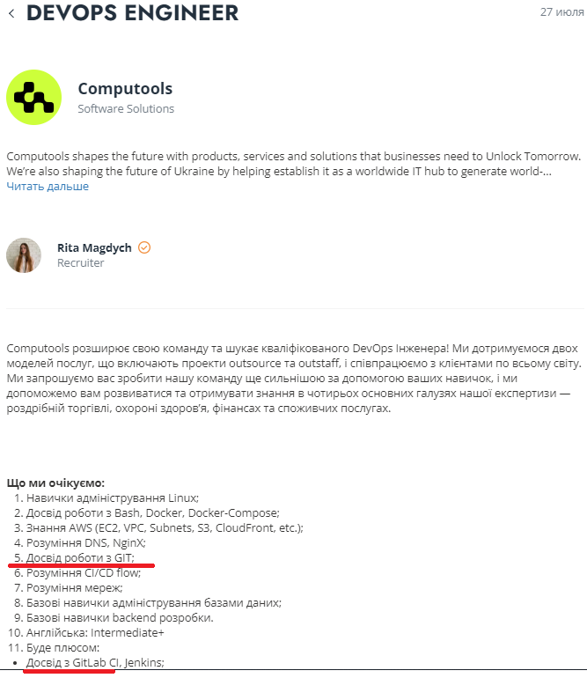
Developer Roadmaps
https://roadmap.sh/roadmaps

Slide 4
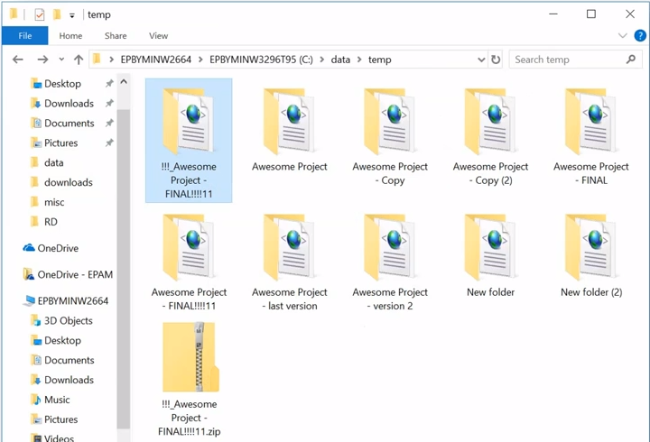
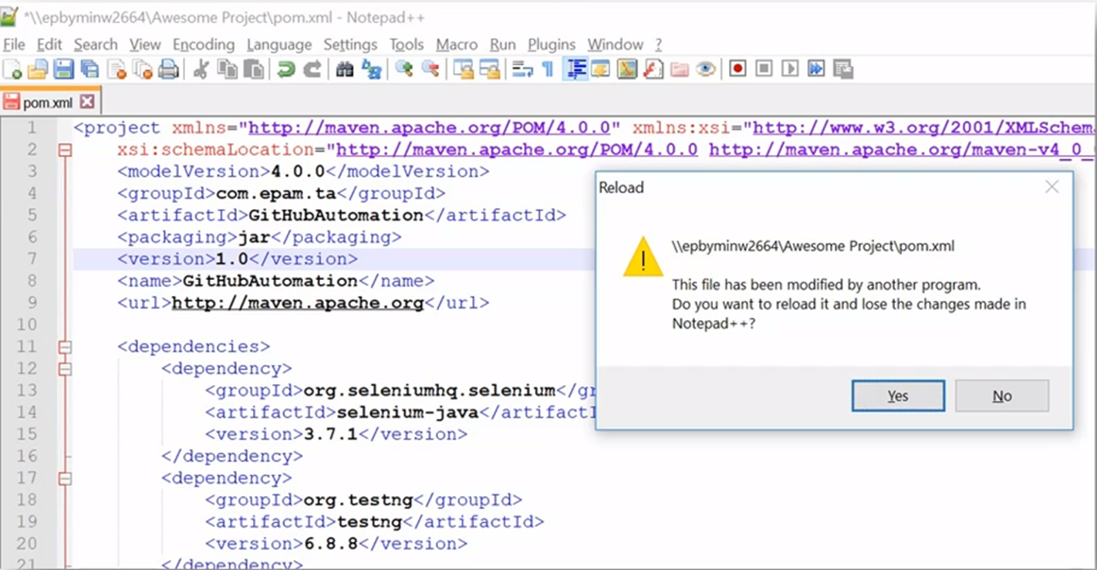
Зберігання версій та сумісна робота

Slide 5
Вимоги до СКВ
Backup and Restore
Synchronization
Undo
Track Changes and Ownership
Sandboxing
Branching

Slide 6
Системи Контролю Версій (СКВ)
Система контролю версій – це система, що записує зміни до файлу або набір файлів протягом часу і дозволяє повернутися пізніше до певної версії.
Локальні СКВ
Централізовані СКВ
Розподілені СКВ

Slide 7

Локальні СКВ
RCS (Revision Control System)

Slide 8
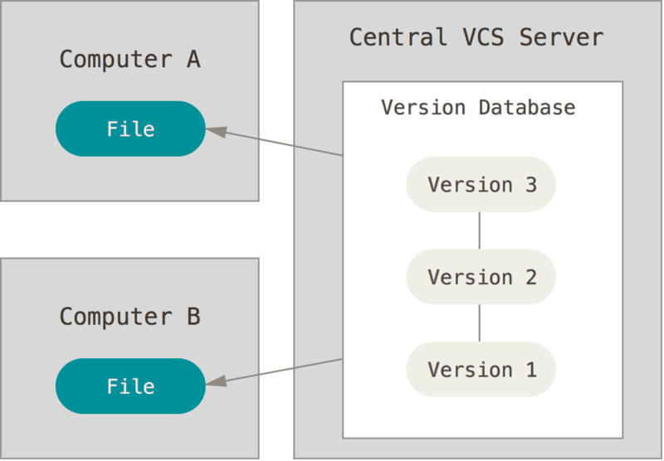
Централізовані СКВ
CVS (Concurrent Versions System)
Subversion
Perforce

Slide 9
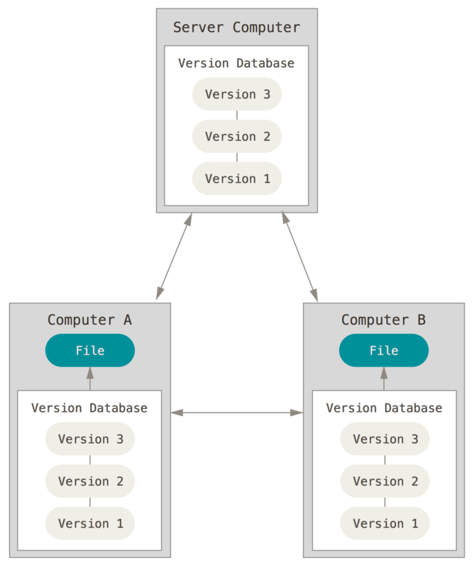
Розподілені СКВ
Git
Mercurial
Bazaar
Darcs

Slide 10
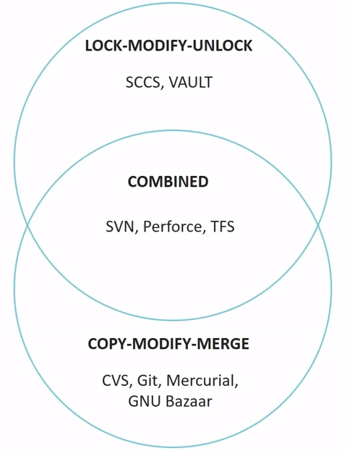
Стратегії роботи

Slide 11
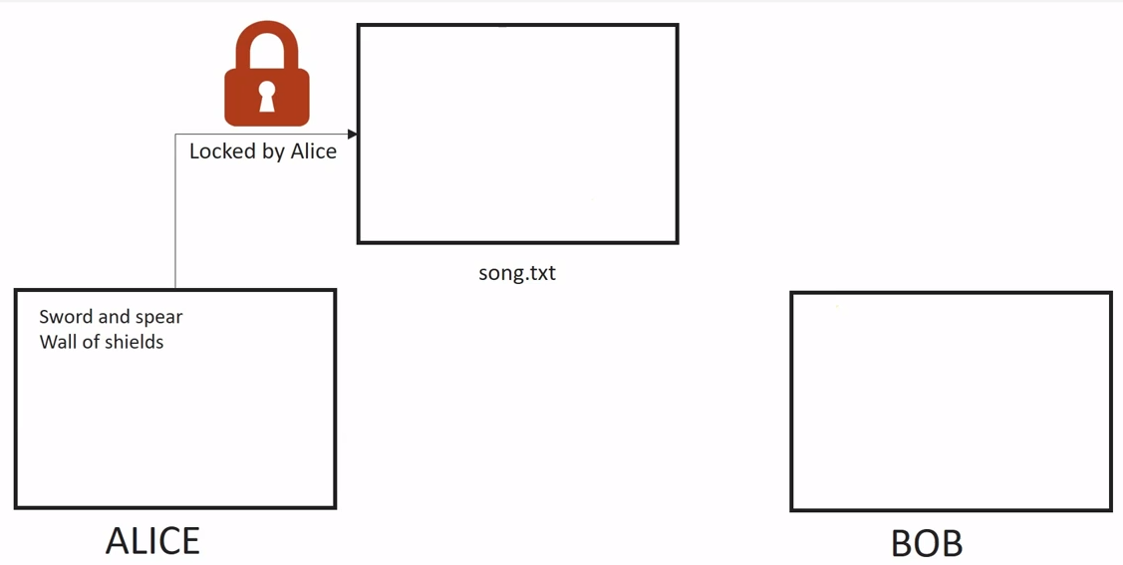
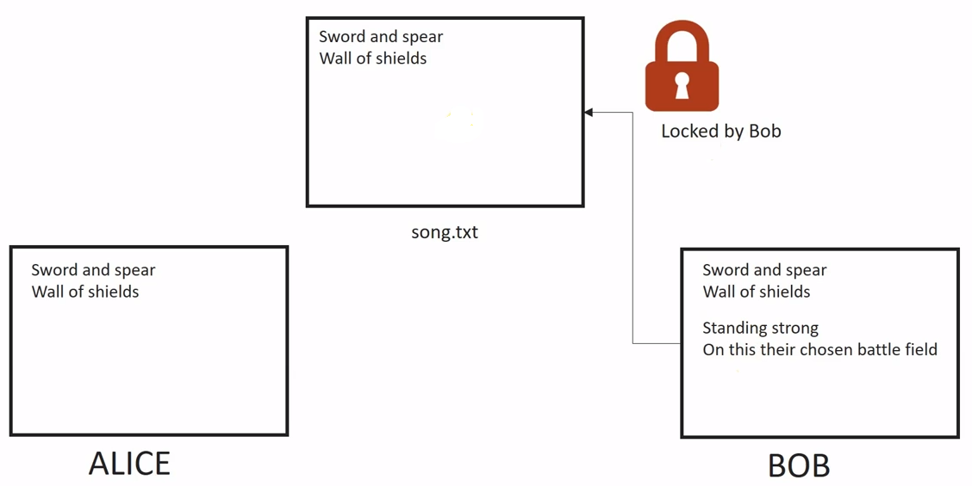
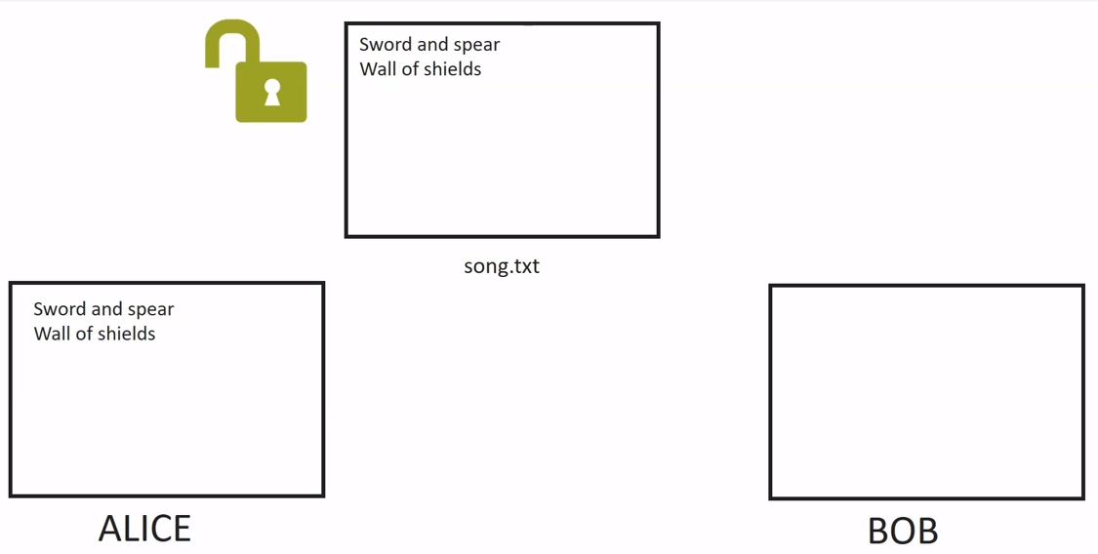
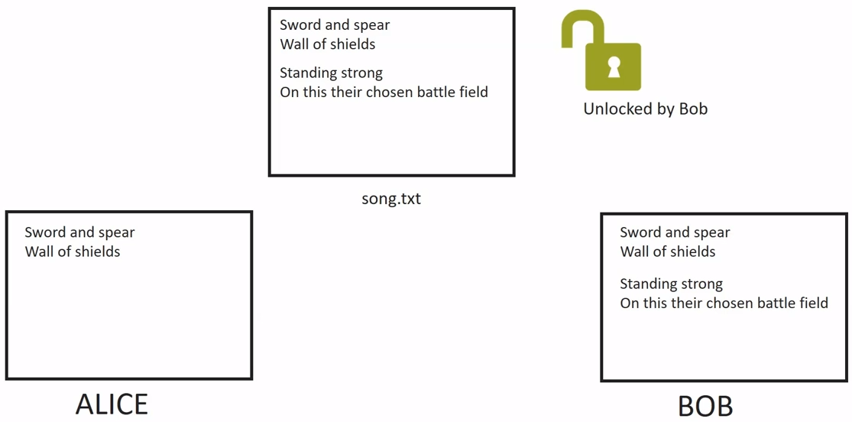
Стратегія Lock-Modify-Unlock
1
1
2
2
3
5
4
3
4

Slide 12
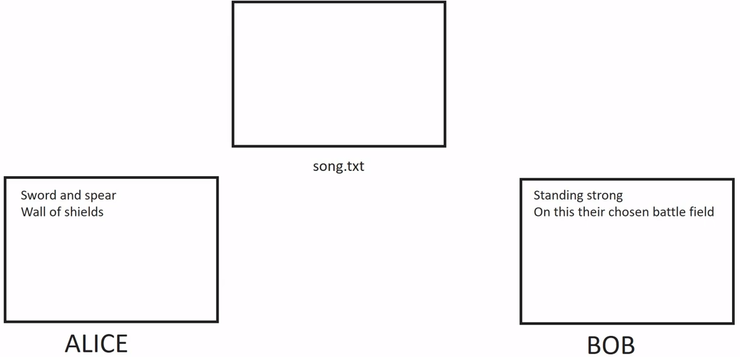
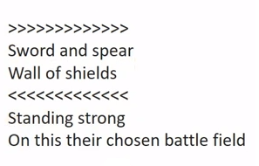
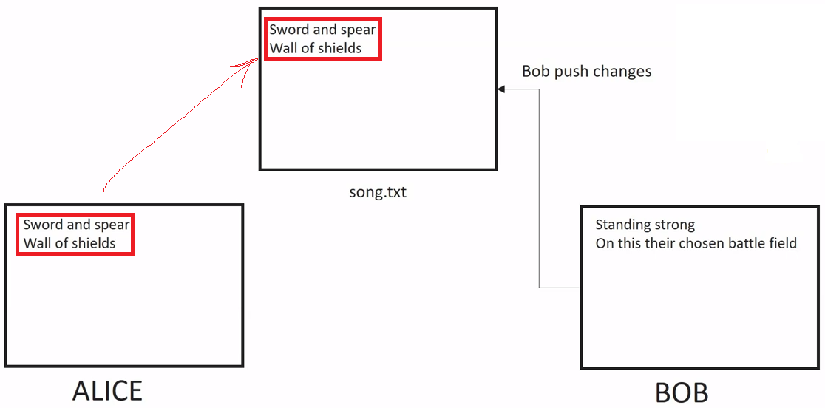
Стратегія Copy-Modify-Merge
Initial (v0)
v0
v1
v1

Slide 13
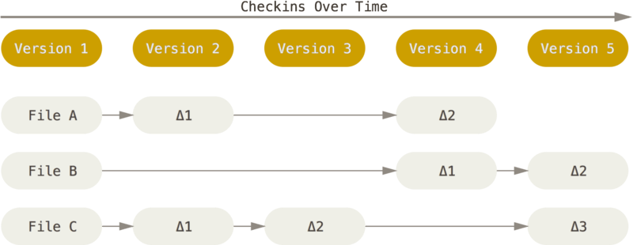
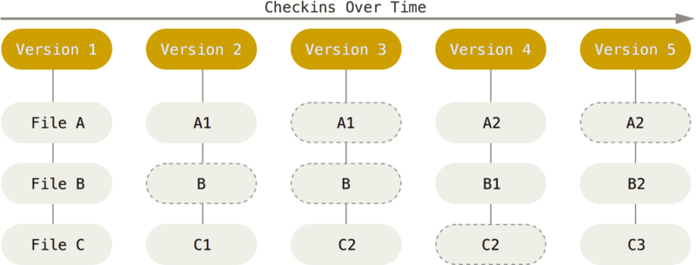
Особливості Git
CVS
Subversion
Perforce
Bazaar
…
Git

Slide 14
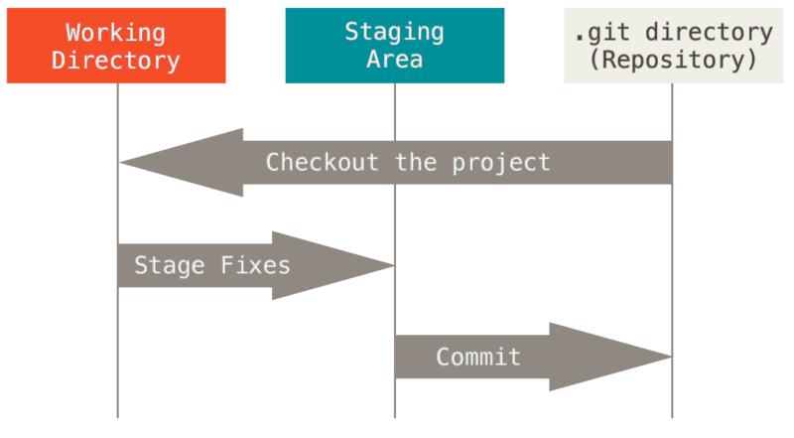
Особливості Git
змінений (modified)
індексований (staged)
зафіксований (committed)

Slide 15
Особливості Git
знімки, а не дельти;
три стани;
майже всі операції виконуються локально;
цілісність Git ;
Приклад SHA-1: 24b9da6552252987aa493b52f8696cd6d3b00373
Git зазвичай тільки додає дані;

Slide 16
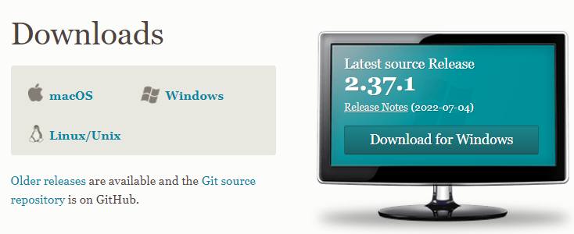
Встановлення Git
https://git-scm.com/downloads

Slide 17
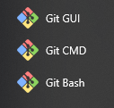
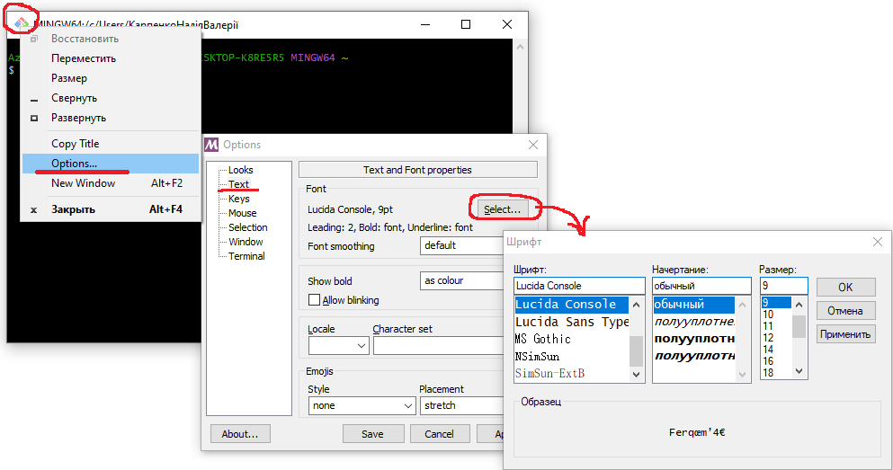
Запуск та початкові налаштування Git

Slide 18
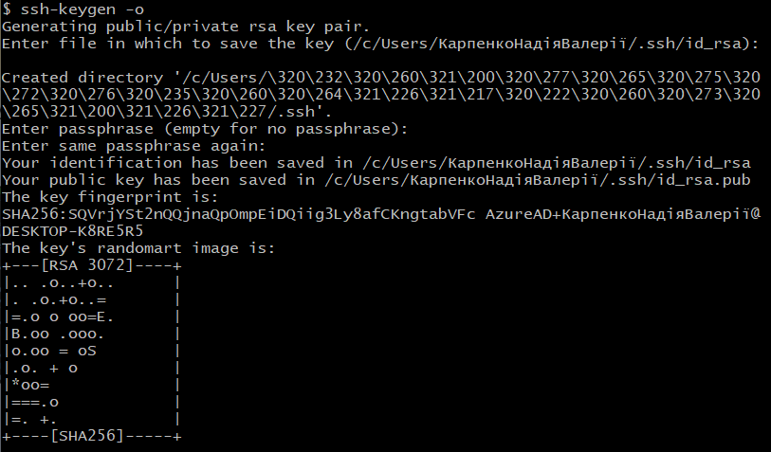
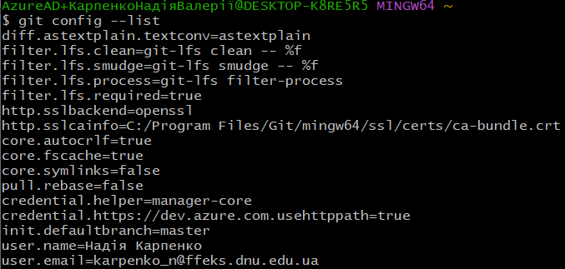
Конфігурація Git
Перевірка налаштувань:
git config --list
Генерація ключів:
ssh-keygen -o

Slide 19
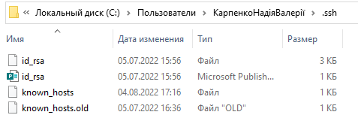
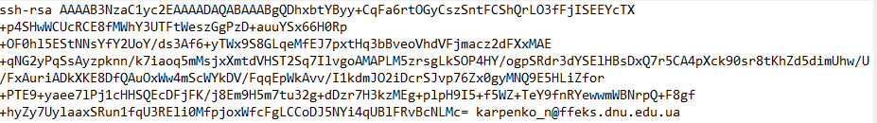
Ключі SSH
C:\Users\{Ім’я користувача}\.shh

Slide 20
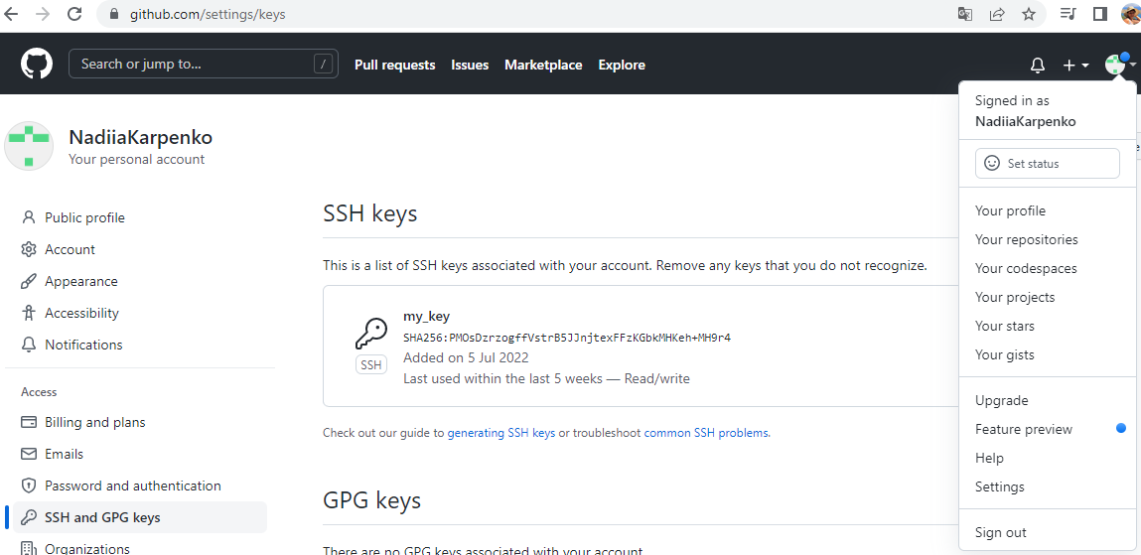


Завантаження ключа SSH в GitHub

Slide 21
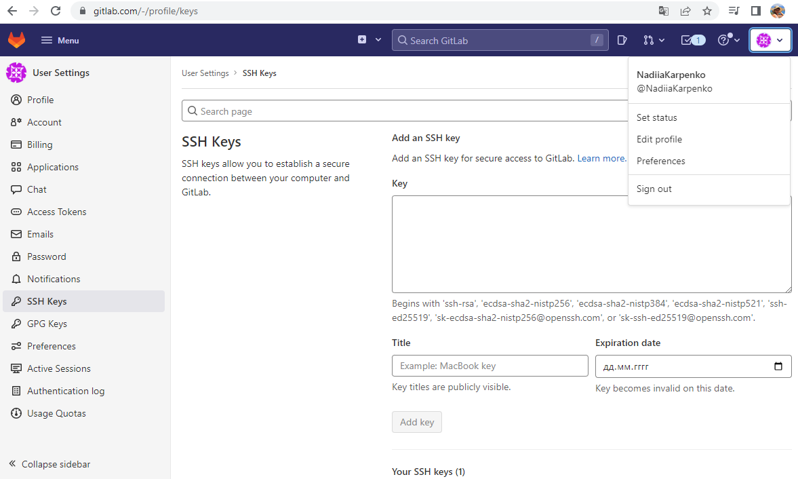


Завантаження ключа SSH в GitLab

Slide 22
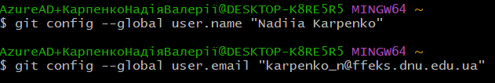
Визначення username та email
git config --global user.name "Ім’я користувача"
git config --global user.email "Електронна пошта користувача"

Slide 23
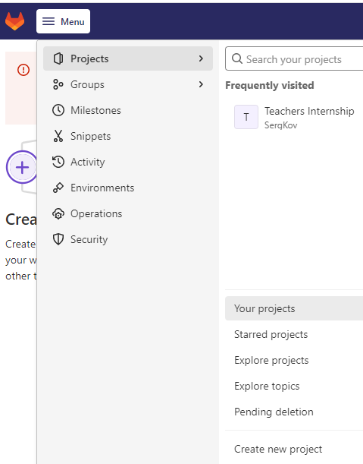
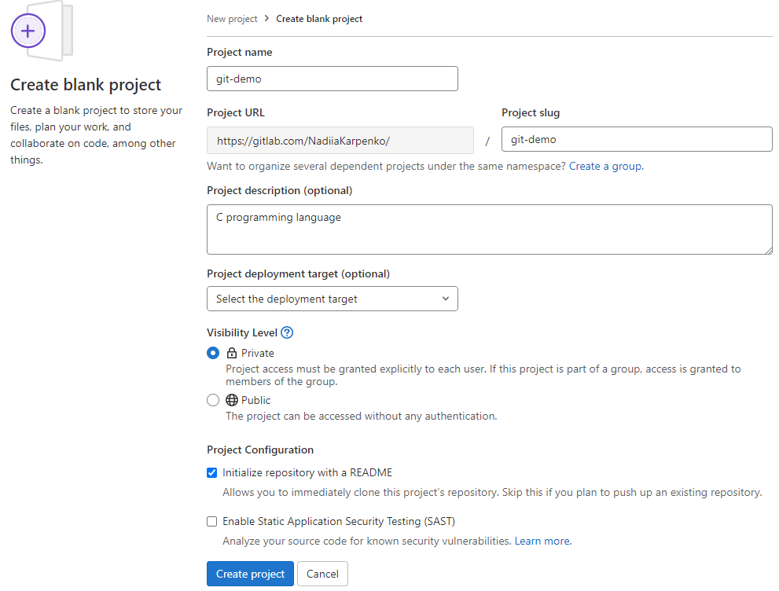


Створення проекту на GitLab

Slide 24
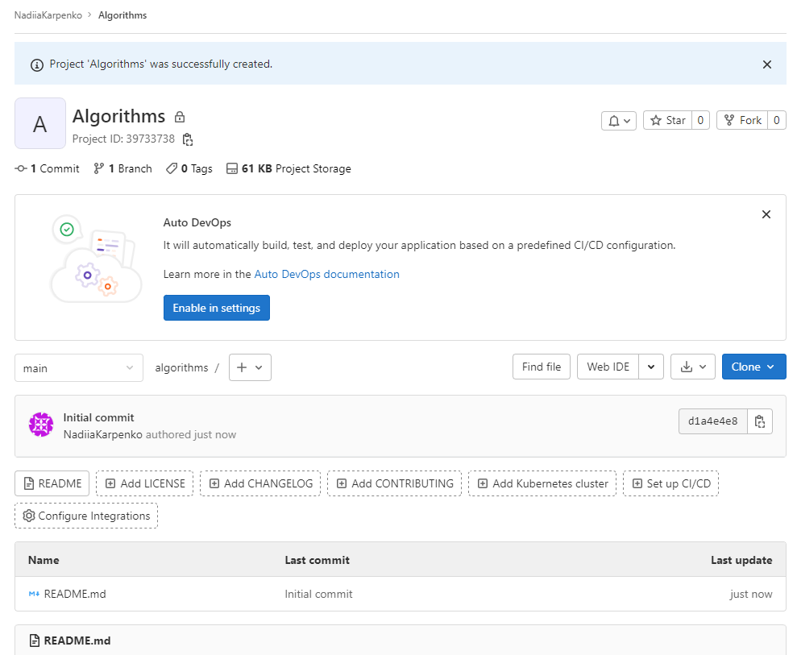
Створення проекту на GitLab

Slide 25
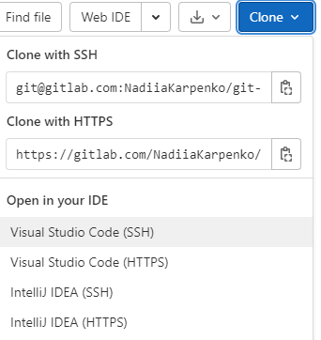

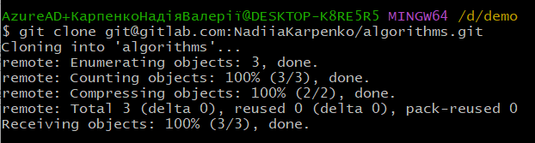
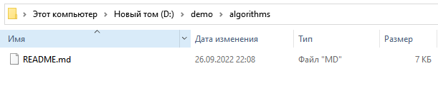


Створення локального репозиторію
cd назваДиску:/назваПапки
git clone git@gitlab.com:NadiiaKarpenko/git-demo.git
Комбінація клавіш для вставки в консоль:
Shift+Insert

Slide 26
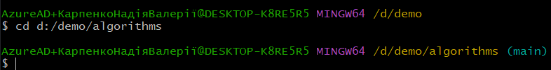
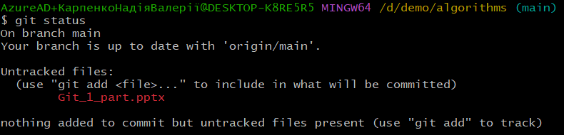

Додавання файлів до репозиторію
cd назваДиску:/назваПапки/назваПапкиПроекту
git status

Slide 27
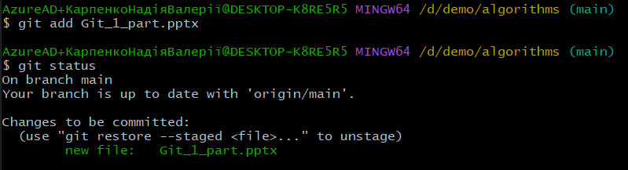
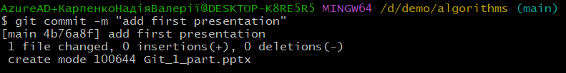

Додавання файлів до репозиторію
git add назваФайлу.розширенняФайлу
git commit –m "……"

Slide 28
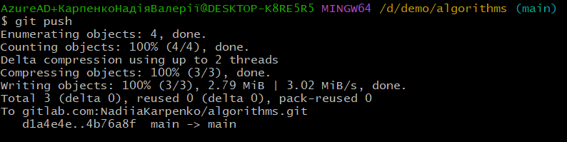
Синхронізація локального і віддаленого комп’ютерів
git push

Slide 29
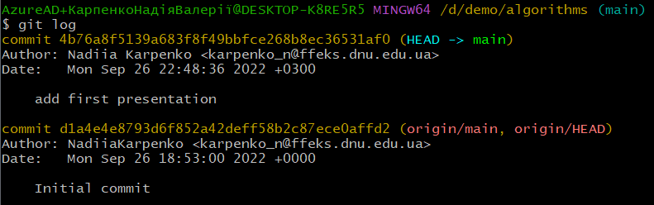
Перегляд історії комітів
git log

Slide 30
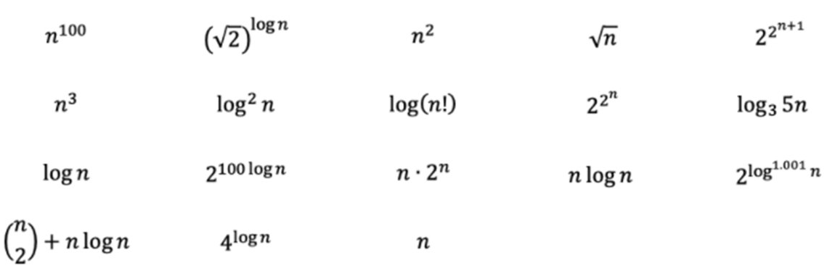
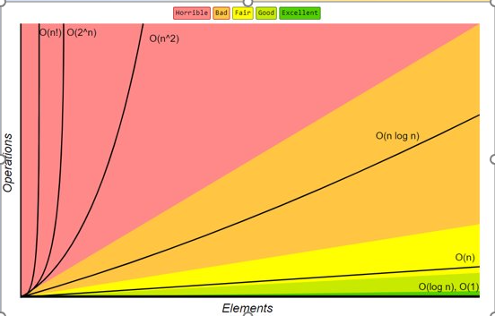
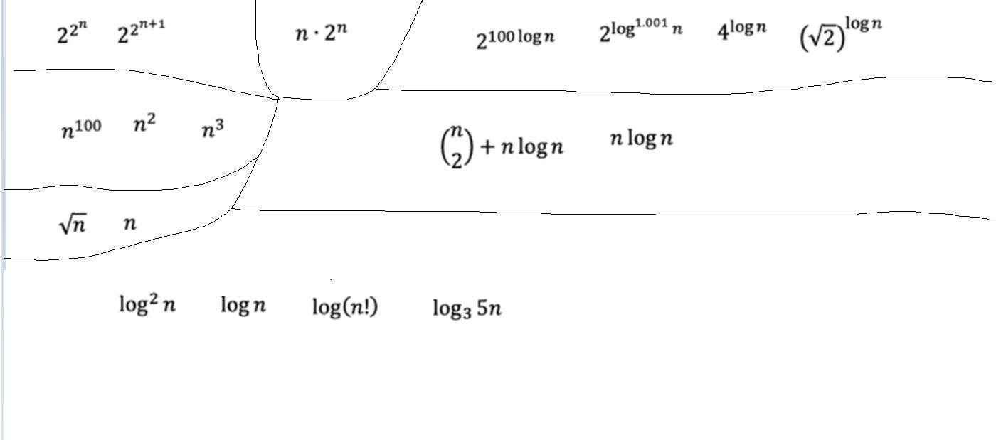
Нам видали алгоритмі різної складності і нам потрібно розставити їх за зменшенням складності . Щоб розставити їх правильно скористуймося наступною таблицею.
Спочатку розставимо їх по групам орієнтуйсь на таблицю

Slide 31
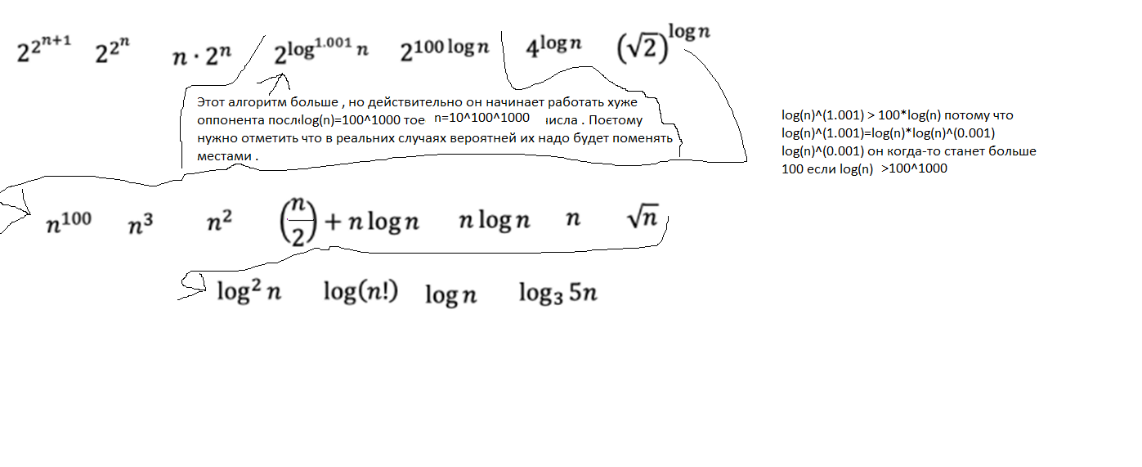
Після праці над алгоритмами ми розставили їх за зменшенням складності

Slide 32


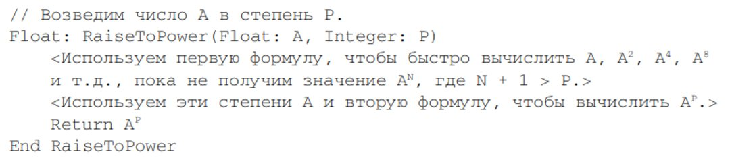
Піднесення до степені​
<
кроків
Складність: O(logN)
Складність: O(N)
Алгоритм O(logN)

Slide 33


Тест алгоритмів
O(logN)
Основа = 3, ступінь = 40
O(N)
Основа = 3, ступінь = 40
Висновок: O(logN) працює швидше ніж O(N) на 116%

